Slide 1
CAHIER DES CHARGES
Présenté par: Neith BITISSI
Sous la supervision de: Mr Harouna

Slide 2
Résumé du Projet

Slide 3
Ce projet a été réalisé dans le cadre de ma formation de développement web et web mobile en vue de la validation du semestre 5 qui s’inscrit dans le cadre de l’obtention de mon diplôme de Licence.
En effet, il est constaté qu’au 21e siècle le monde n’a jamais autant été sur les écrans qu’aujourd’hui. On estime qu’il passe en moyenne 4h par jour sur les ordinateurs, mobiles et tablettes. En étant présent là où ils sont, nous avons l’opportunité de capter leur attention, de leur donner les informations qu’ils recherchent, de délivrer du contenu pertinent pour ensuite les orienter vers nos produits.
C’est donc dans cette perspective qu’il a été projeté de créer la plateforme web baptisée rentMe dont le but est d’assurer la gestion du système de location des véhicules proposés par de diverses agences. Le site sera accessible à tout le monde en l’occurrence aux internautes et sera gérer ou administrer par un administrateur.
Cette application a été conçue principalement en JavaEE, Boostrap , JavaScript, et SQL.
Ce document met en évidence les détails ayant conduit au développement et à la conception de cette application

Slide 4
PRESENTATION DU PROJET

Slide 5
Description
Le projet consiste à développer une application de gestion de location des voitures pour les agences de location des voitures. Entre autres, elle consiste à automatiser le système d’information des agences en proposant des fonctionnalités bien définies selon les besoins afin de faciliter la gestion des activités au sein des agence. Activités notamment liées à la gestion du parc des véhicules, à la location et à la gestion des clients.

Slide 6
Objectifs
Comme énuméré en amont, le projet consiste à créer une application de gestion de location des véhicules pour des agences .Ainsi, Les objectifs visés sont donc de:
Rendre l’application accessible à tout le monde
Permettre aux clients de s’inscrire à la plateforme
Permettre aux client s de louer les véhicules disponibles
Permettre aux clients de consulter leur historique de réservation
Permettre aux clients de consulter les réservations en cours ou de les annules en cas de besoins
Ajouter les agences
Ajouter les véhicules
Consulter les statistiques de réservation de chaque agence
etc

Slide 7
Description fonctionnelle des besoins
Pour la réalisation de cette application trois entités sont requises à savoir:
Agence, Véhicule et Membre.
Une agence sera définie par un identifiant, un numéro de téléphone, un email, une adresse, un code postal, une ville, une image.
Un membre sera défini par un identifiant, un nom, un prénom, un login, un mot de passe, un téléphone, un email, une adresse, un code postal, une ville, un statut, une date inscription.
Un véhicule sera défini par un identifiant, une marque, un modèle, un prix journalier, une description, une image, une ville.
Une agence peut posséder un ou plusieurs véhicule, par contre un véhicule est référencé à une seule agence
Un membre peut louer un ou plusieurs véhicules et un véhicule peut être loué par plusieurs membre

Slide 8


L’application est accessible à tous les internautes qui sont repartis en deux catégories selon la nature de leur statut. D’un coté il y’a les clients et d’un autre les administrateurs.

Slide 9
L’internaute client peut :
S’inscrire s’il est nouveau ou se connecter s’il est déjà inscrit
Louer un véhicule
Consulter l’historique des réservations en cours ou révolues
Annuler les réservations en cours

Slide 10
L’internaute administrateur à la possibilité de :
Ajouter des clients
Modifier des clients
Supprimer les clients
Lister les clients
Ajouter les agences
Modifier les agences
Supprimer les agences
Lister les agences
Ajouter les véhicules
Supprimer les véhicules
Modifier les Véhicules
Lister les véhicules
Répertorier les statistiques de réservations de chaque véhicule

Slide 11
CONCEPTION DU PROJET

Slide 12
Présentation Merise
Merise est une méthode de conception de développement et de réalisation de projet informatique. Son but est d’arriver à concevoir un système d’information .La méthode merise est basée sur la séparation des données et des traitements à effectuer en plusieurs modèles conceptuels et physiques.

Slide 13
Dictionnaire des données
Code Ab Type Taille id_membre numérique nom Alphabétique prénom Alphabétique login Alphabétique mot de passe [mdp] Alphabétique téléphone [tel ] numérique email Alphabétique adresse Alphabétique code Postal [cp] numérique ville Alphabétique id_agence numérique nom Alphabétique téléphone [tel] numérique email Alphabétique adresse Alphabétique code postal [cp] numérique ville Alphabétique image Alphabétique

Slide 14
id_vehicule numérique marque Alphabétique modèle Alphabétique prix Journalier [prixJ] Alphabétique description Alphabétique image Alphabétique ville Alphabétique
Légende code couleurs :
Membre
Agence
Véhicule

Slide 15
Détermination des relations
Un membre loue des véhicules
Un membre gère des véhicules
Une agence possède des véhicules
Par extension
Un membre peut ajouter les véhicules
Un membre peut modifier les véhicules
Un membre peut supprimer les vehicule s
Un membre lister les vehicules
Un membre peut ajouter les agences
Un membre peut modifier les agences
Un membre lister les agences

Slide 16
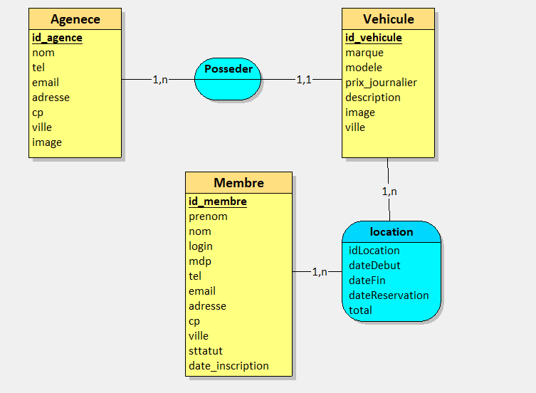
Modèle Conceptuel des Données

Slide 17
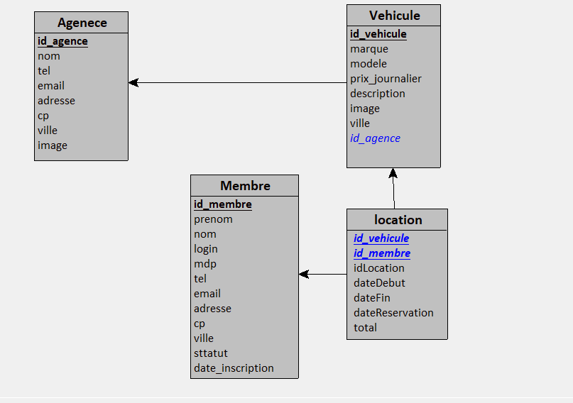
Modèles logiques des données

Slide 18
Modèle Logique Textuel
Agence = (id_agence INT, nom VARCHAR(50), tel INT, email VARCHAR(50), adresse VARCHAR(50), cp INT, ville VARCHAR(50), image VARCHAR(50));
Vehicule = (id_vehicule INT, marque VARCHAR(50), modele VARCHAR(50), prix_journalier DOUBLE, description VARCHAR(50), image VARCHAR(50), ville VARCHAR(50), #idA);
Membre = (id_membre INT, prenom VARCHAR(50), nom VARCHAR(50), login VARCHAR(50), mdp VARCHAR(50), tel INT, email VARCHAR(50), adresse VARCHAR(50), cp INT, ville VARCHAR(50), statut VARCHAR(50), date_inscription VARCHAR(50));
location = (#id_membre, #id_vehicule, idLocation INT, dateDebut DATE, dateFin DATE, dateReservation DATETIME, total INT);

Slide 19
Transcription SQL
CREATE TABLE Agence(
id_agence INT,
nom VARCHAR(50),
tel INT,
email VARCHAR(50),
adresse VARCHAR(50),
cp INT,
ville VARCHAR(50),
image VARCHAR(50),
PRIMARY KEY(id_agence)
);
CREATE TABLE Vehicule(
id_vehicule INT,
marque VARCHAR(50),
modele VARCHAR(50),
prix_journalier DOUBLE,
description VARCHAR(50),
image VARCHAR(50),
ville VARCHAR(50),
id_agence INT NOT NULL,
PRIMARY KEY(id_vehicule),
FOREIGN KEY(id_agence) REFERENCES Agenece(id_agence)
);
CREATE TABLE Membre(
id_membre INT,
prénom VARCHAR(50),
nom VARCHAR(50),
login VARCHAR(50),
mdp VARCHAR(50),
tel INT,
email VARCHAR(50),
adresse VARCHAR(50),
cp INT,
ville VARCHAR(50),
statut VARCHAR(50),
date_inscription VARCHAR(50),
PRIMARY KEY(id_membre)
);
CREATE TABLE location(
id_vehicule INT,
id_membre INT,
idLocation INT,
dateDebut DATE,
dateFin DATE,
dateReservation DATETIME,
total INT,
PRIMARY KEY(id_vehicule, id_membre),
FOREIGN KEY(id_vehicule) REFERENCES Vehicule(id_vehicule),
FOREIGN KEY(id_membre) REFERENCES Membre(id_membre)
);

Slide 20
UML
Le Langage de Modélisation Unifié, de l'anglais Unified Modeling Language (UML), est un langage de modélisation graphique à base de pictogrammes conçu comme une méthode normalisée de visualisation dans les domaines du développement logiciel et en conception orientée objet.

Slide 21
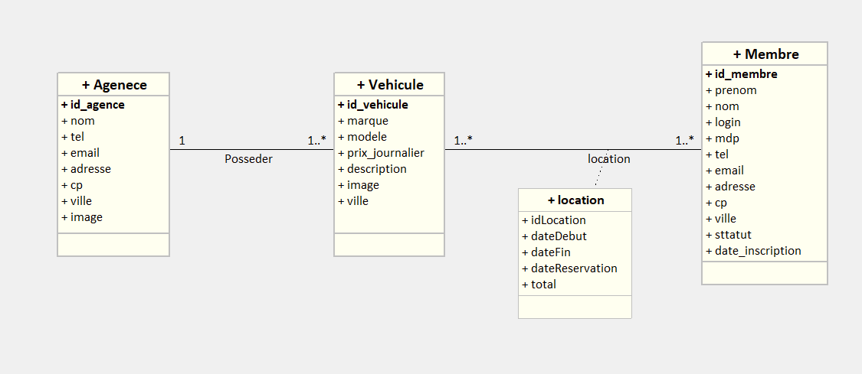
Diagramme de classes

Slide 22
Diagramme de cas d’utilisation

Slide 23
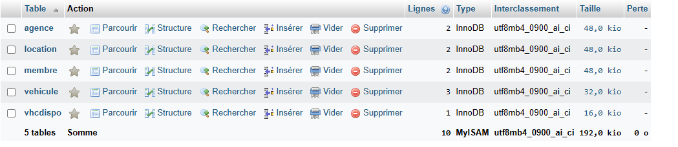
Base de données
La base de données permet de stocker, classer les données et de les identifier facilement. J’ai choisi une le système de gestionnaire de base de données MYSQL. Il est gratuit, open source, fiable et fonctionnel, tout en restant simple d’utilisation et d’administration.

Slide 24
Architecture du site

Slide 25
J’ai structuré mon code en mode MVC (Modèle Vue Contrôleur). Le "Modèle" permet de décrire les données, la "Vue" quant à elle permet d’afficher les données, le "contrôleur" traite les actions utilisateur en interrogeant le Modèle et en demandant à la vue de s’afficher.

Slide 26
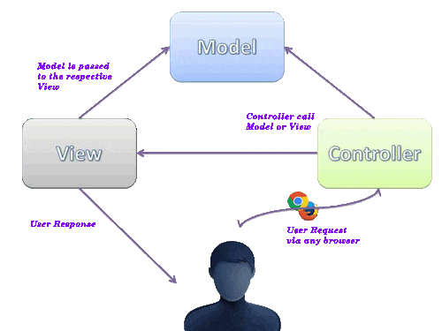
Schéma MVC

Slide 27
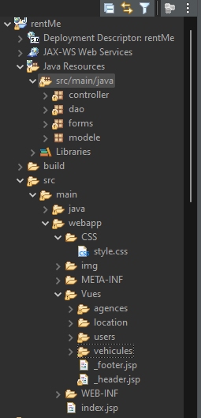
Structure du code
Voici le projet à travers les packages:

Slide 28
Fonctionnalités et Résultats

Slide 29
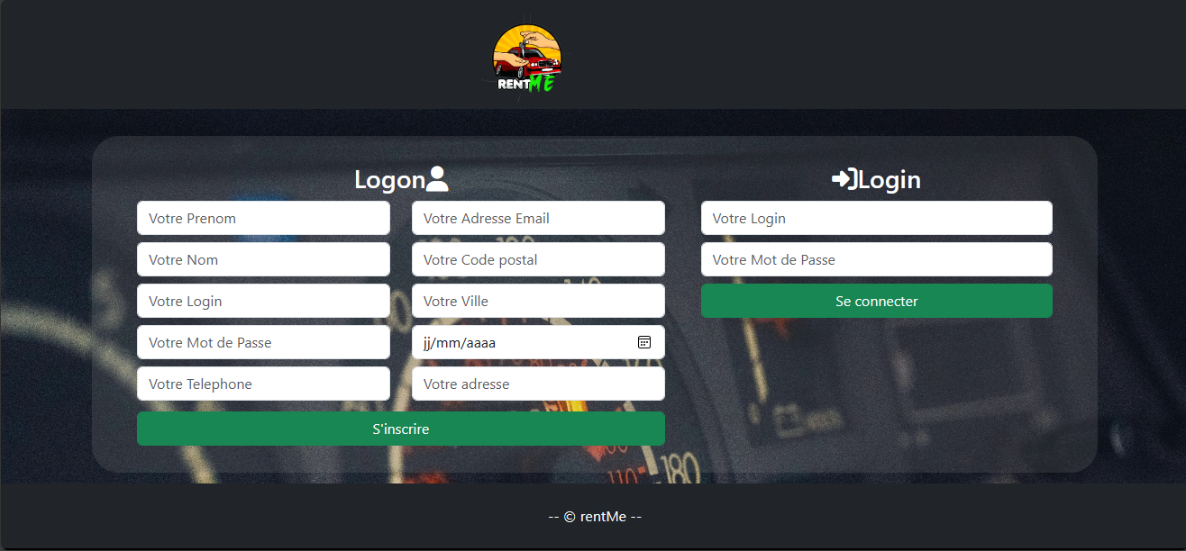
Page de Connexion/ Inscription

Slide 30
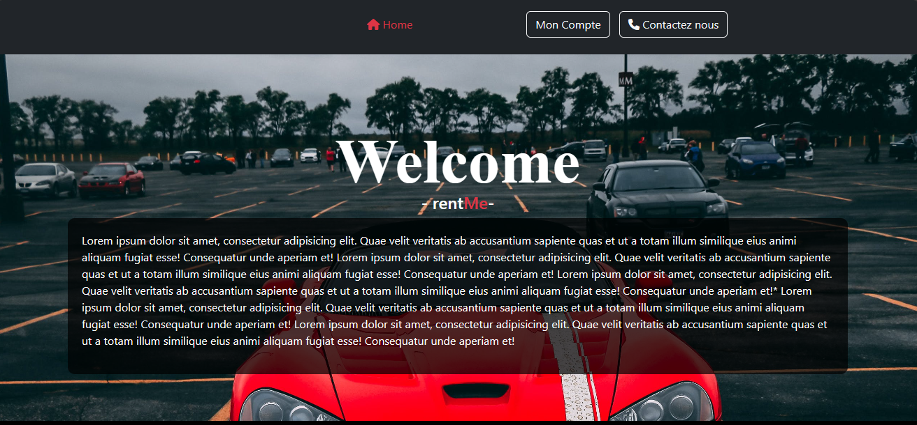
Page d’accueil

Slide 31
Internaute Administrateur

Slide 32
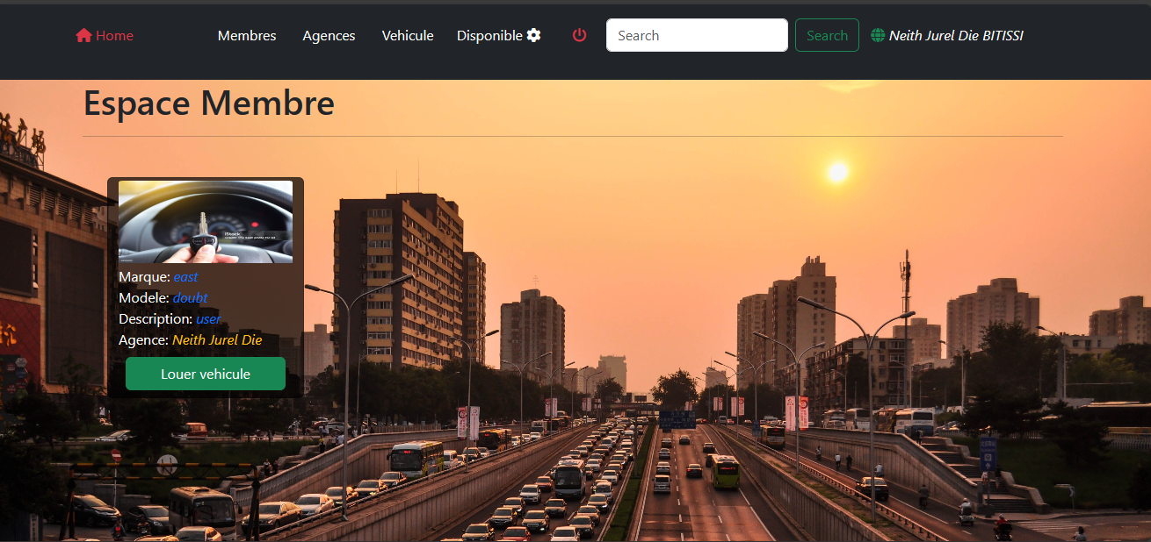
Espace Admin

Slide 33
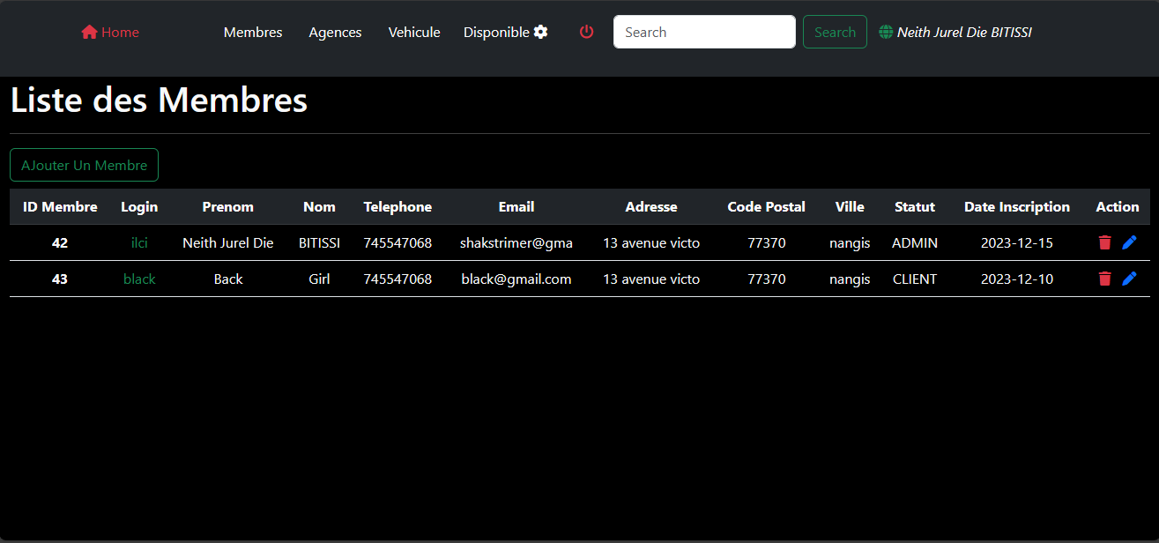
Gestion Membre

Slide 34
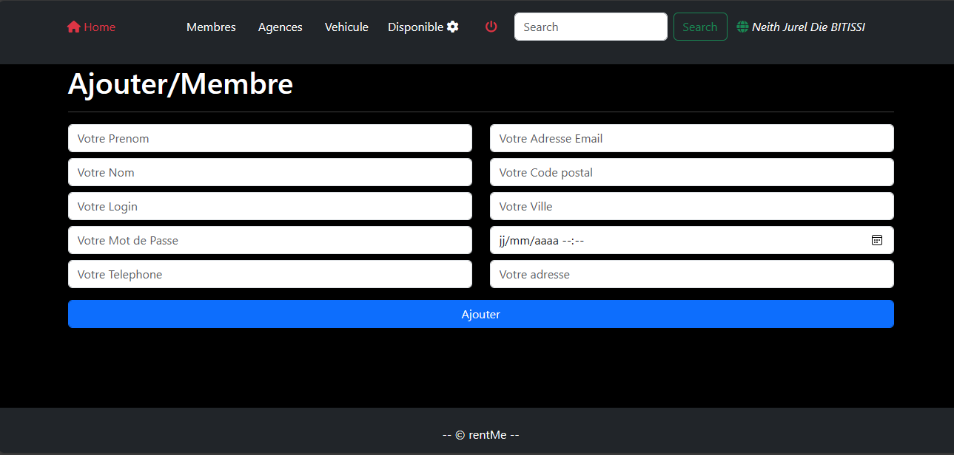
Ajouter un membre

Slide 35
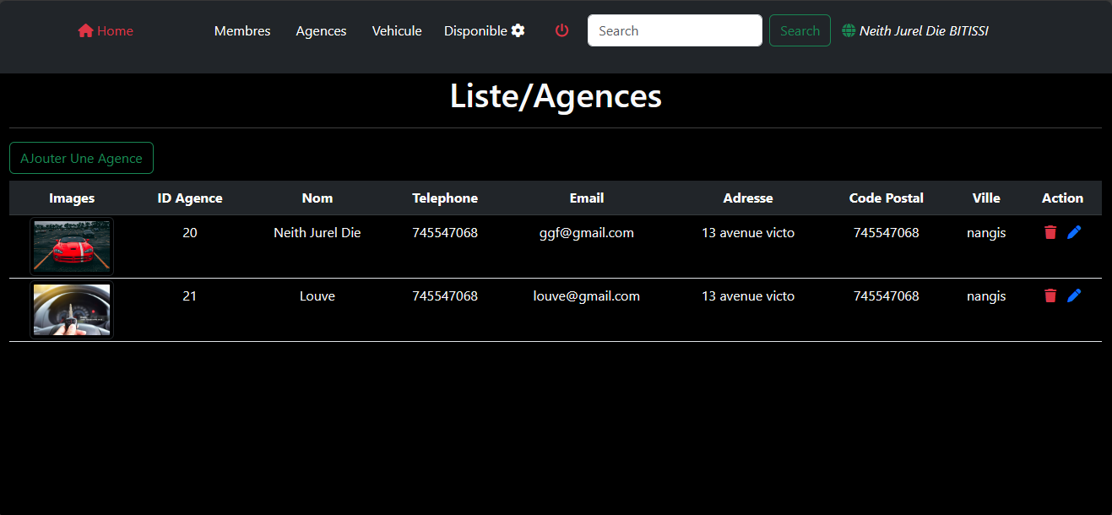
Liste Agences

Slide 36
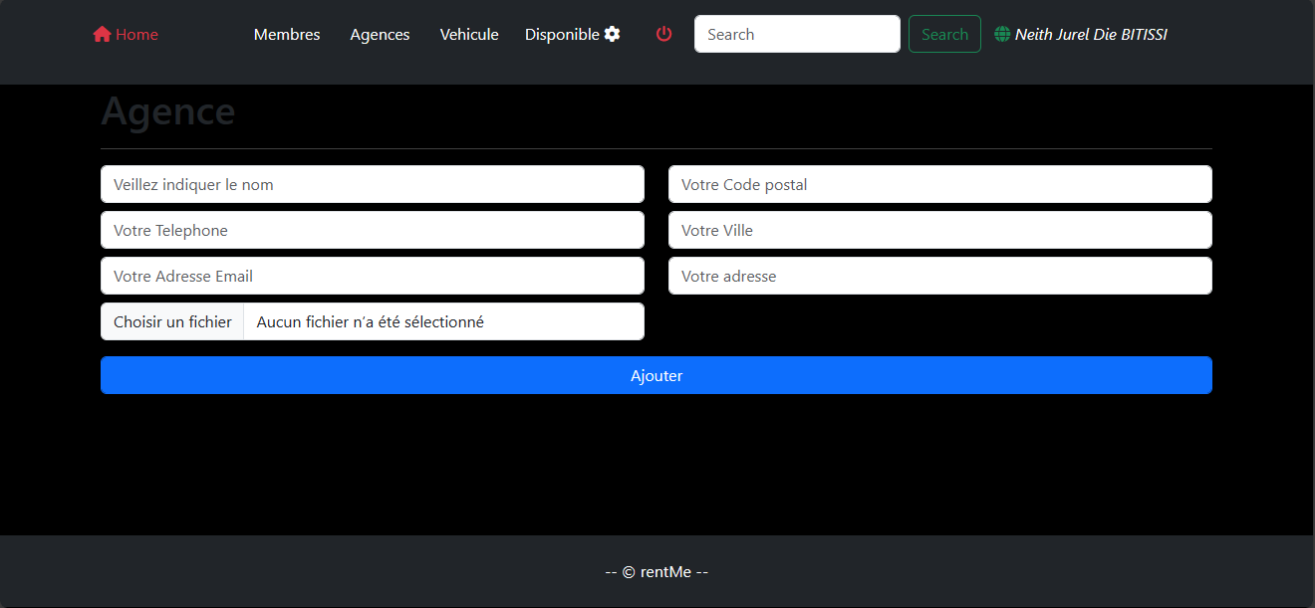
Gestion Agence

Slide 37
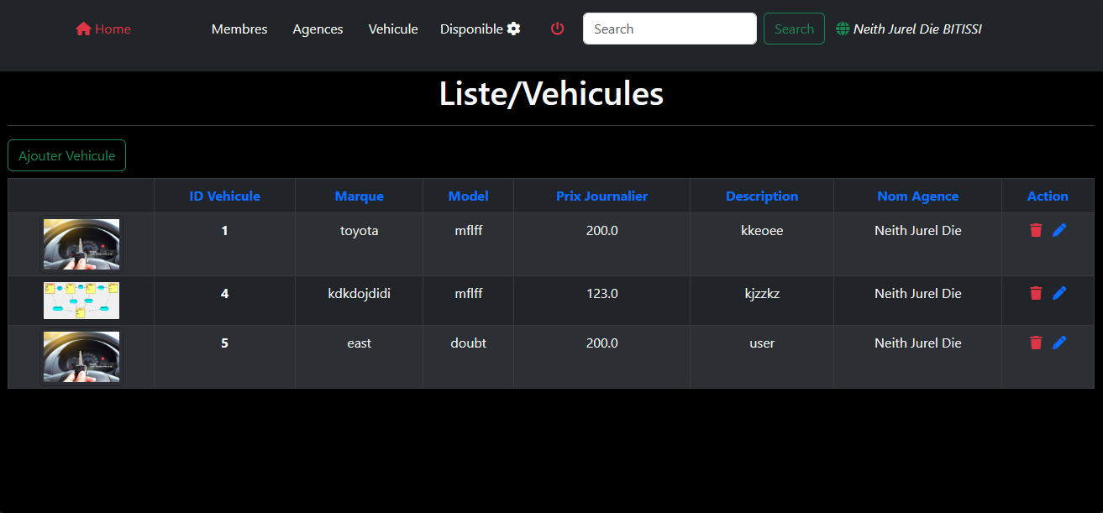
Gestion des vehicules

Slide 38
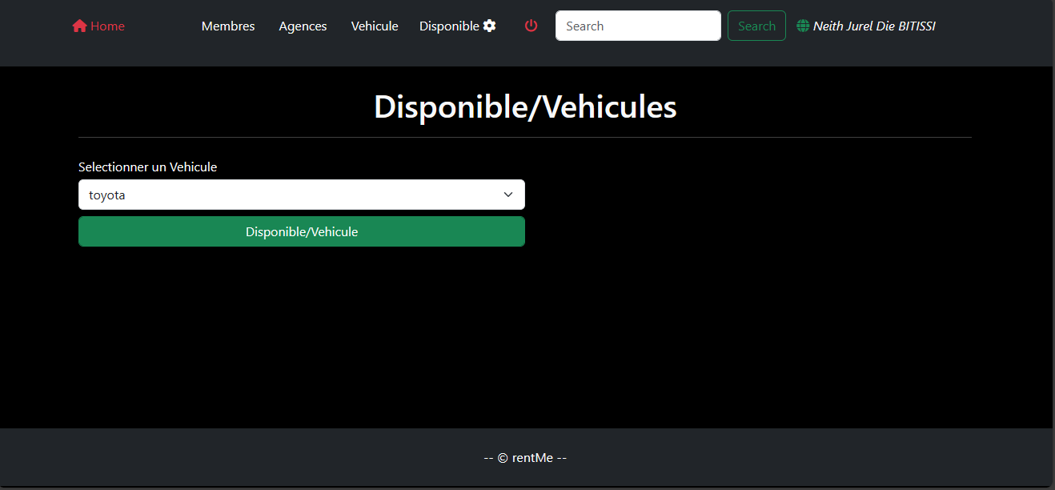

Slide 39
Internaute Client

Slide 40
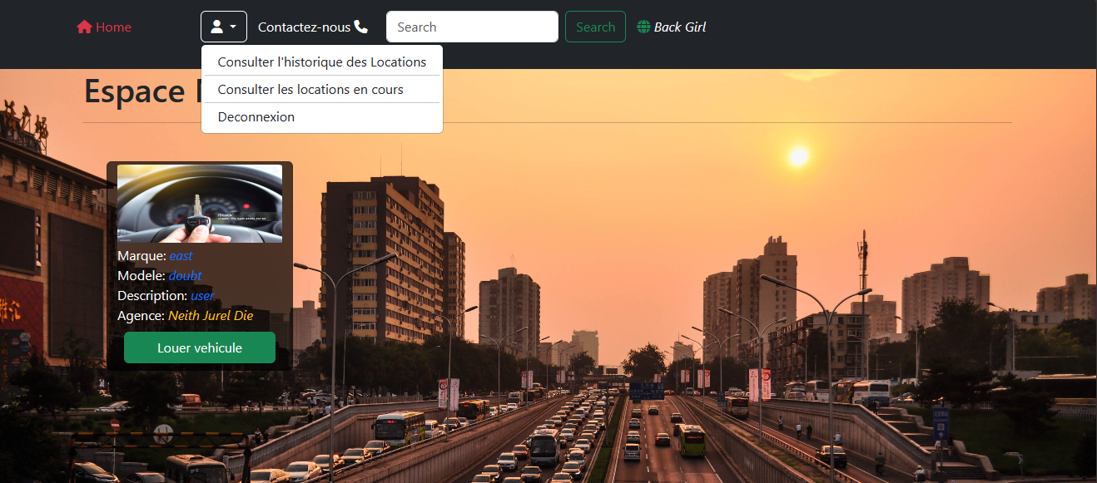
Espace Client

Slide 41
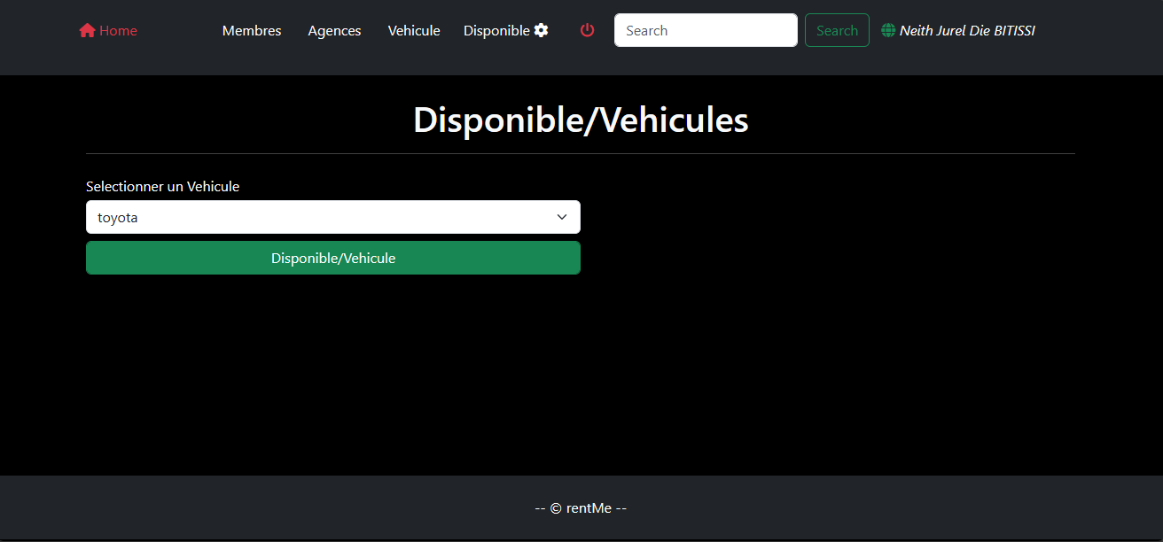
Location des Véhicules

Slide 42
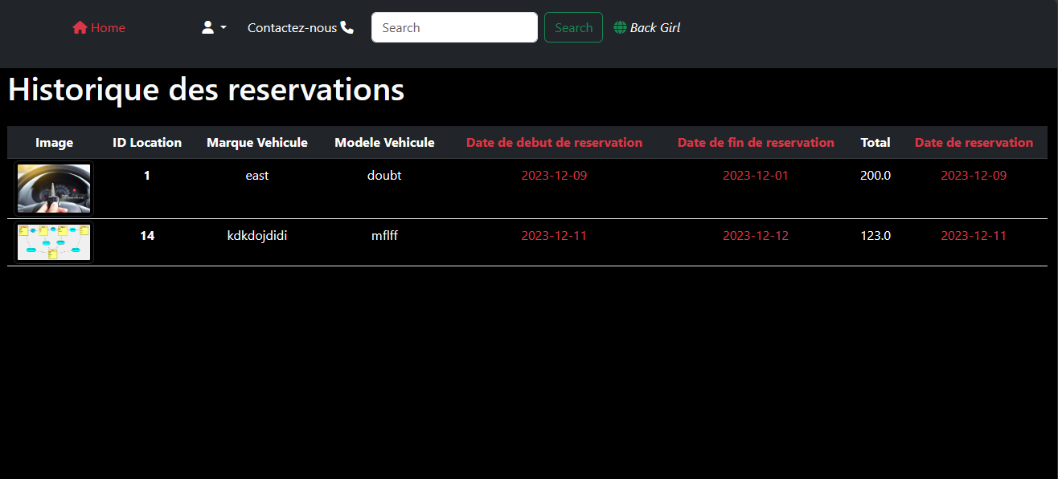
Historique des réservations

Slide 43
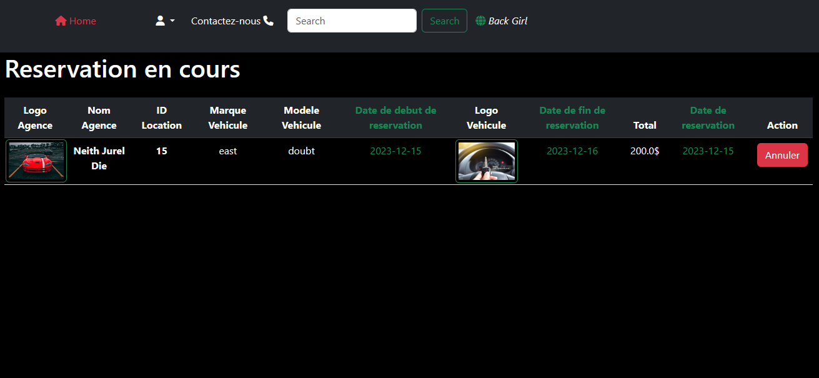
Réservation en cours

